Slide 1

분산 버전 관리 도구: Git Advanced #1
Hyunchan, Park
http://oslab.jbnu.ac.kr
Division of Computer Science and Engineering
Jeonbuk National University

Slide 2
학습 내용
GUI로 Git 관리: GitHub Desktop
Git: Branch 관리

Slide 3
개인 과제 #4 (1/2)
제출: 하나의 ppt에 각 캡처 파일을 넣은 후, PDF 파일로 변환해 LMS “과제 4” 제출
Page #1: 제목, 학번, 이름
Page #2~#6: 아래 캡처 화면 하나씩
GitHub Desktop, GitHub repository 생성 (page #2,3)
양쪽의 repository 생성 확인
추가 Branch 생성 및 양쪽의 내용 변경, GitBash 확인 (page #4)
GitHub Desktop 에서 양쪽의 변경 내용 확인 (page #5)
GitHub 에서 확인 (page #6)
“Git 중급2” 슬라이드에서 이어서 내용 확인
기한: 10/12 (월) 23:59
지각 감점: 5%p / 12H
1주 이후 제출 차단

Slide 4
참고 자료
장병진, “오픈소스 개발을 위한 GIT 사용법 실습”
조성수, “GitHub으로 학교 팀프로젝트 하기”
신승엽, “GitHub 실습”
Git 홈페이지 Documentation
https://git-scm.com/book/ko/v2
누구나 쉽게 이해하는 Git 입문
https://backlogtool.com/git-guide/kr/
(꼭 살펴볼 것)

Slide 5
GUI로 Git 관리: GitHub Desktop

Slide 6
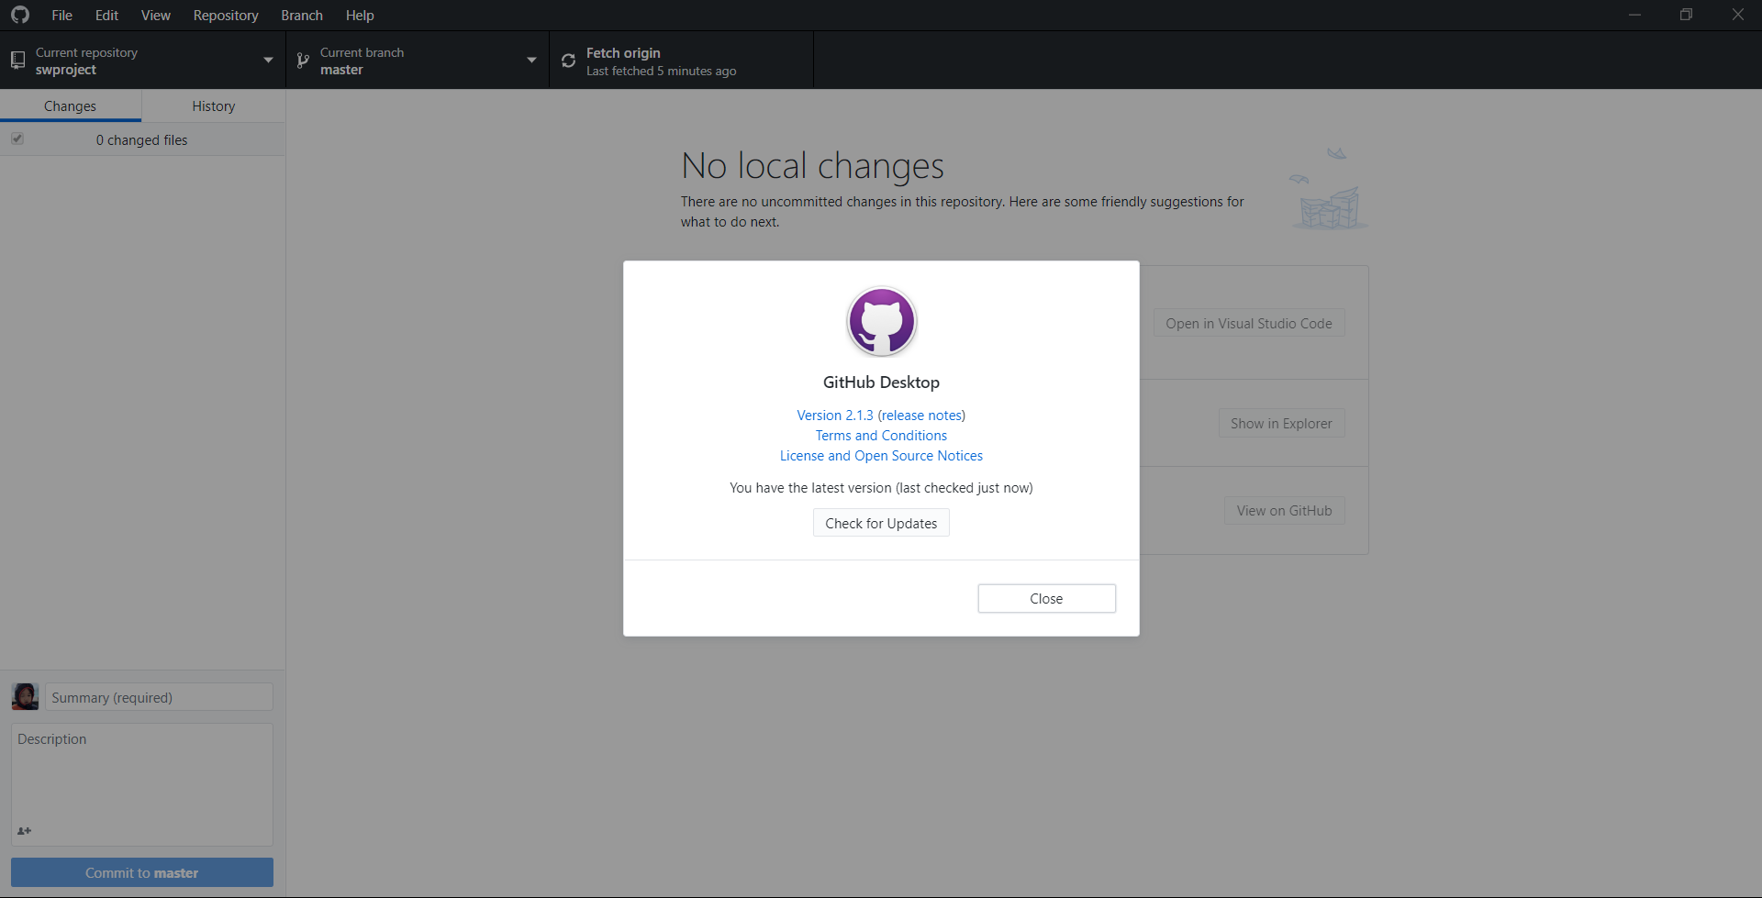
GitHub Desktop: Download and Install
https://desktop.github.com/

Slide 7
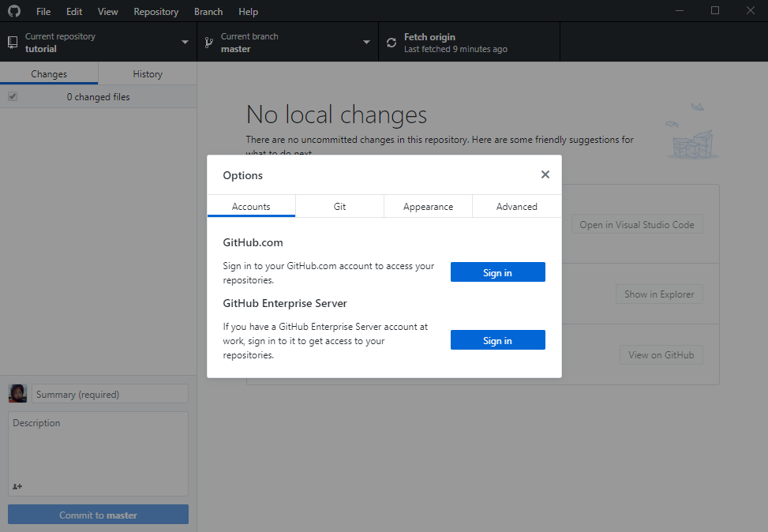
Sign in: File -> options

Slide 8
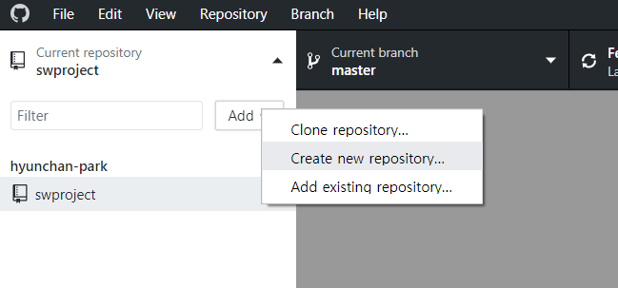
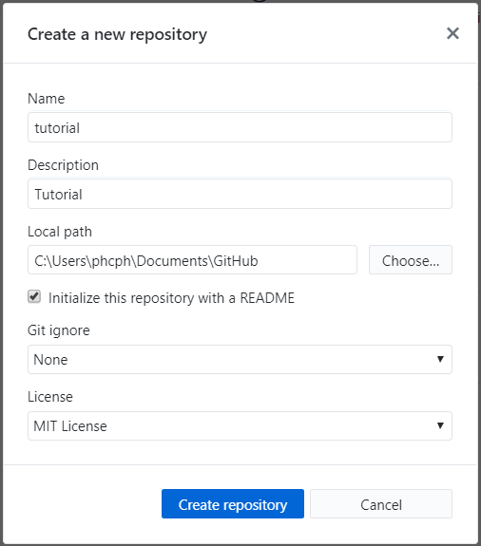
Create new repository
GitHub에서 repo 만드는 것과 같은 기능
README.md
Github repository에 접근했을 때, 가장 먼저 보여주는 Markdown File
Git ignore
Repo 에 존재하지만, git으로 버전 관리를 할 필요없는 예외 파일 설정
설정법 검색해서 사용

Slide 9
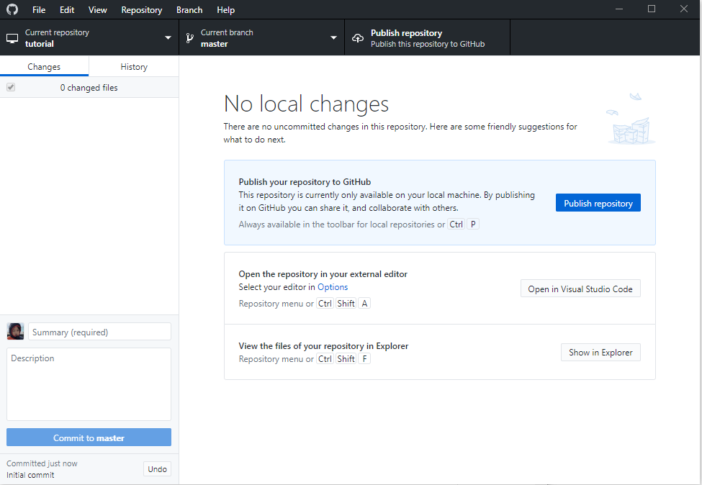
Publish repository to GitHub
Pop up 에서 적절히 선택하여 Publish

Slide 10
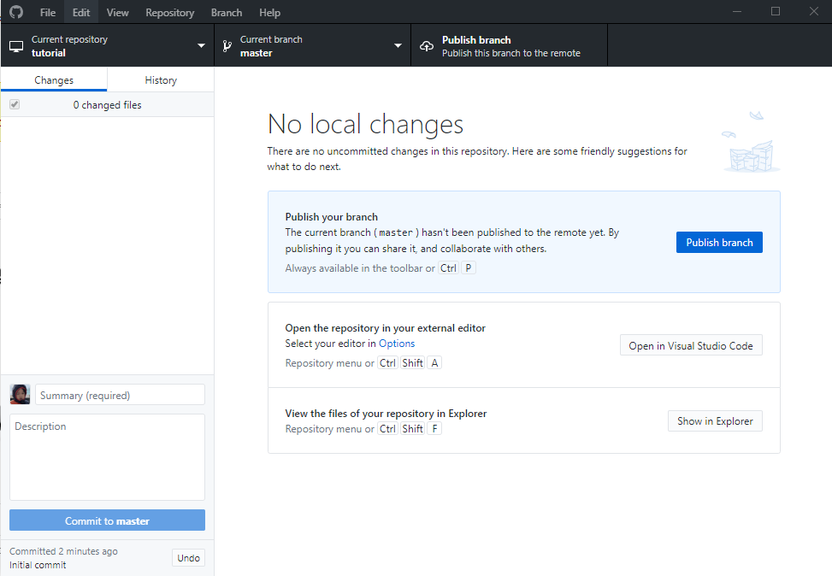
Publish Master branch to GitHub
Pop up 에서 적절히 선택하여 Publish

Slide 11
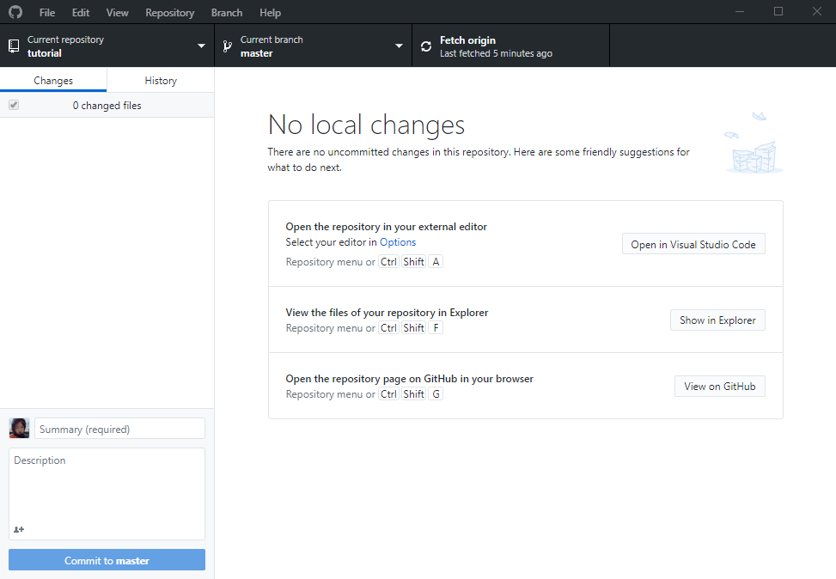
GitHub 에서 확인

Slide 12
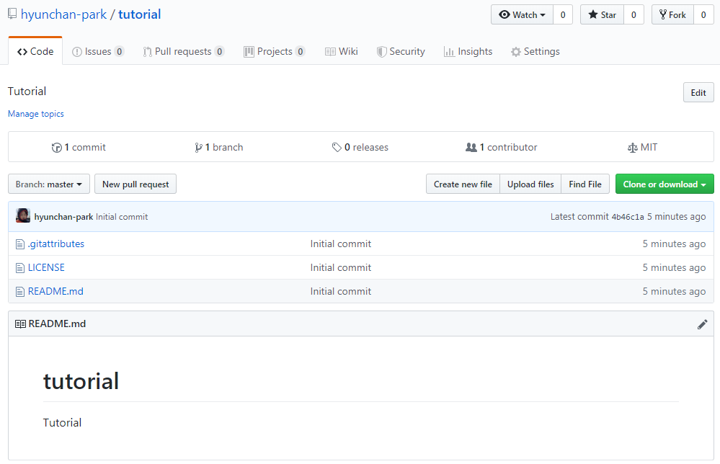
GitHub 에서 확인
Capture!

Slide 13
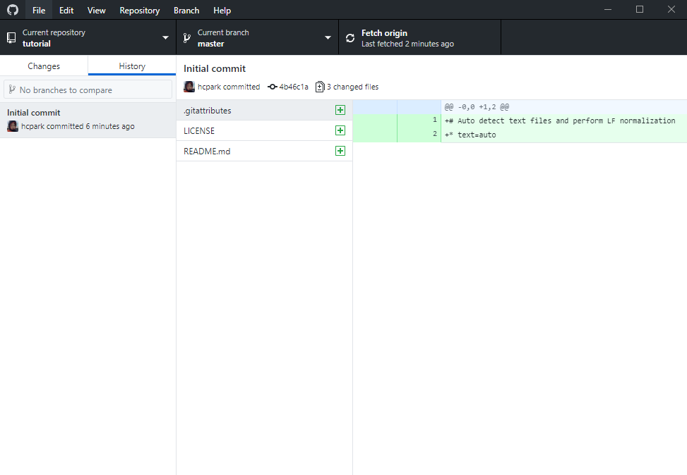
GitHub Desktop: History 확인 (1 commit)
Capture!

Slide 14
Commit

Slide 15
Open Explorer and Create a new file

Slide 16
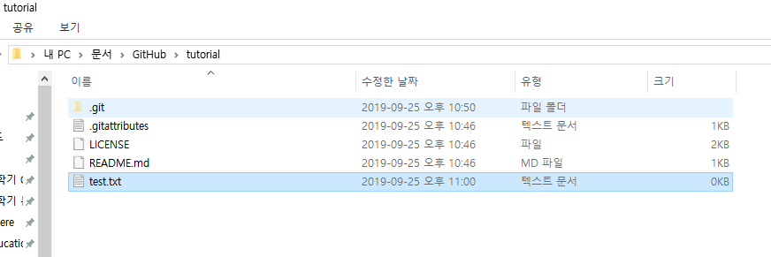
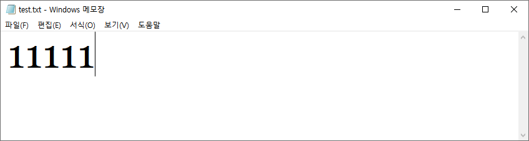
test.txt 생성 및 편집

Slide 17
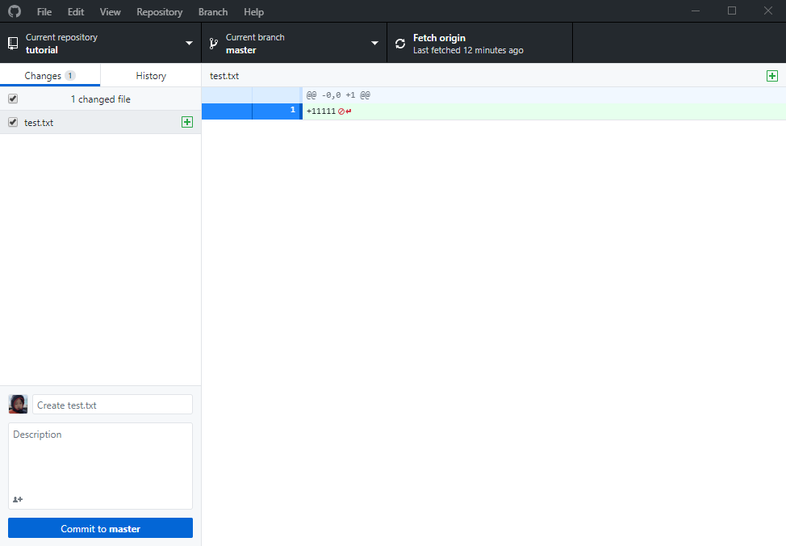
GitHub Desktop 확인
자동으로 Changes 에 반영된 것을 볼 수 있음. 바로 commit 해보자!

Slide 18
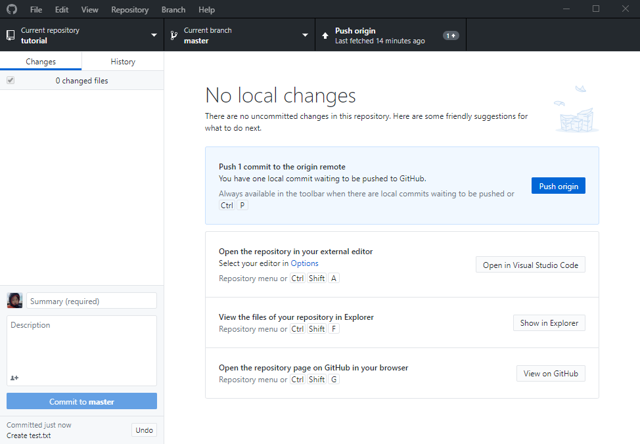
Commit 완료
Staging 과정 없이 즉각 commit이 완료됨. Push 버튼 활성화됨 -> PUSH!

Slide 19
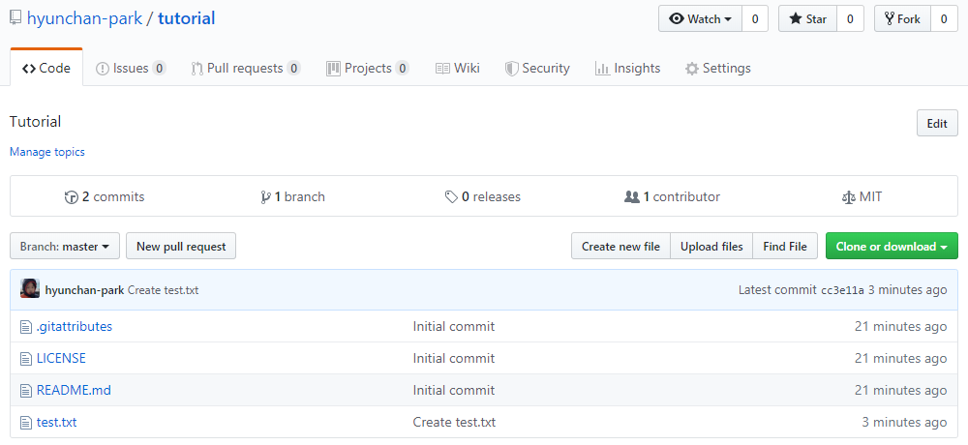
GitHub 확인

Slide 20
GitHub Desktop 의 활용
Local repo 와 Remote repo 의 동기화를 위해 간단히 사용
Pull, modification, and Push
Commit의 수정, Branch 의 세세한 조정 등은 실제 개발자가 수행할 필요가 거의 없음
프로젝트 매니저, Repository 및 코드 관리자가 수행
많은 IDE에서 GitHub Desktop 을 대체할 수 있는 GitHub 연동 기능을 제공하고 있으므로, 그러한 경우에는 아예 불필요함
Visual Studio Code, Eclipse 등 널리 사용되는 IDE는 거의 모두 지원
차후 배우게 될 Source Insight는 지원하지 않음
이러한 경우, source code directory 를 git repo 로 설정해두고, source insight (혹은 다른 에디터)로 수정 후, GitHub Desktop 으로 push

Slide 21
Git: Branch 관리

Slide 22
Branch
VCS의 한계
충돌이 나는 파일은 수동으로 해결할 수 밖에 없음
따라서 최대한 분리하여 작업하도록 구성
단위: 함수, 클래스, 파일, 폴더, 기능 등
그러나 협업 구조에서 동시 작업의 필요성은 여전히 존재
기능 추가 팀, 버그 수정 팀이 동시에 작업
Branch
같은 코드를 공유하되, 작업을 독립적으로 분리해서 수행할 수 있음
독립적인 개발 및 테스팅, 커밋 이력 관리, 저장소 관리
Git은 가볍고 빠른 브랜치 동작 제공
분리는 쉽다, 나중에 다시 합칠 때는?
Merge 담당 전문가, 테스트 과정 필요

Slide 23
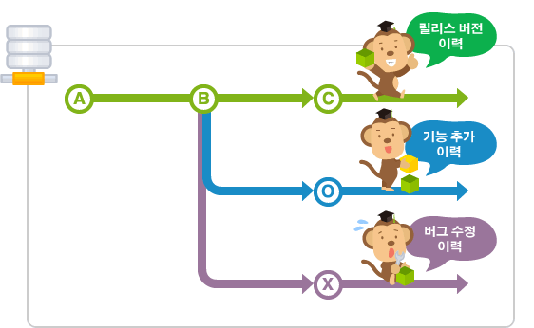
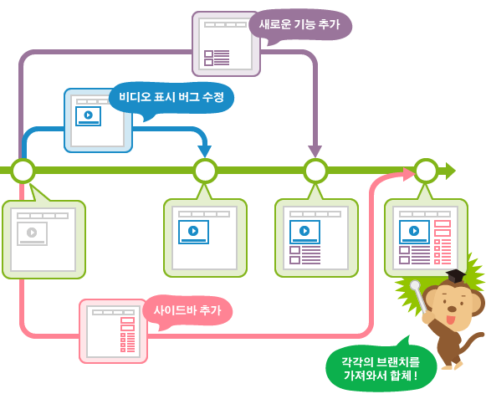
Branch 이용 예

Slide 24
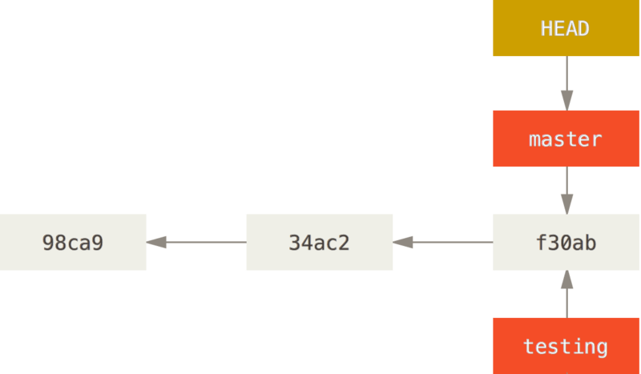
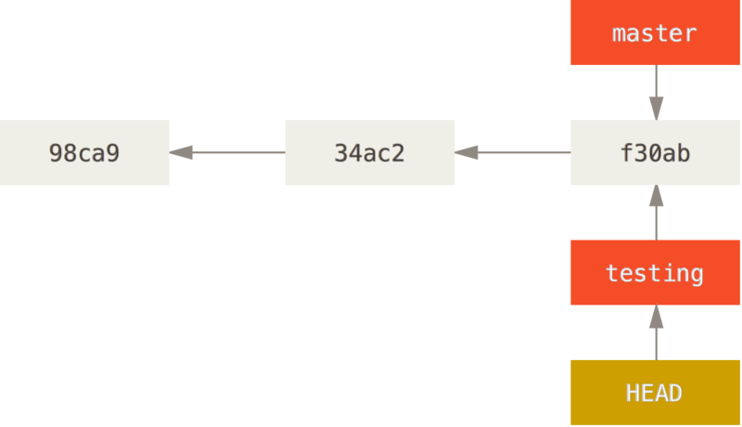
Branch 생성 및 HEAD의 이동
$ git branch testing
새로운 브랜치 생성
HEAD의 위치는 변경되지 않음
$ git checkout testing
HEAD의 위치를 변경
작업 브랜치가 변경됨. 이후 커밋은 해당 브랜치에 추가됨
git switch testing 도 동일한 명령 (Git 2.23 버전 이상)

Slide 25
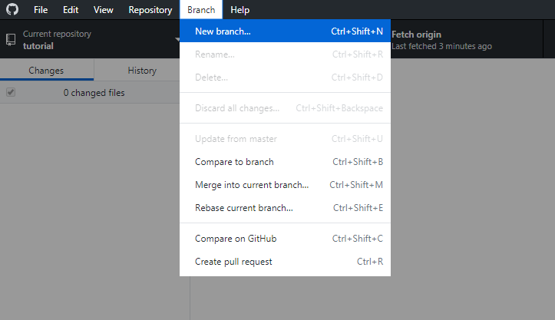
Branch 생성 및 HEAD의 이동
GitHub Desktop에서의 branch

Slide 26
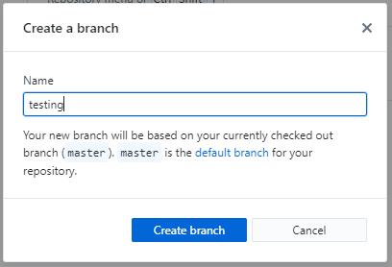
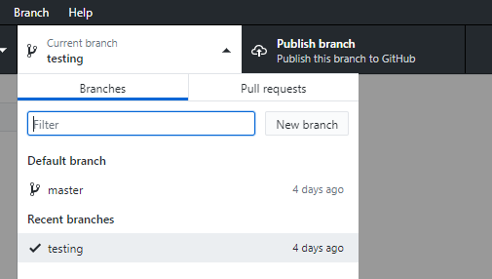
Branch 생성 및 HEAD의 이동
Branch 생성 후,
자동으로 branch 변경됨
(변경 여부 확인하고, 안됐으면 branch 에서 변경)

Slide 27
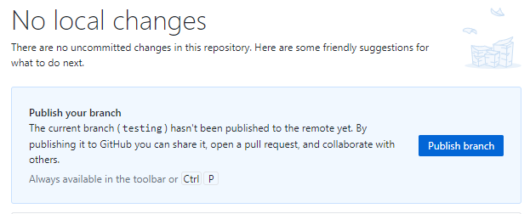
아직 publish 하지는 말자
Branch 가 생성된 것을 remote repository에 아직 알리지 말자

Slide 28
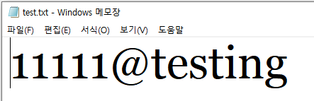
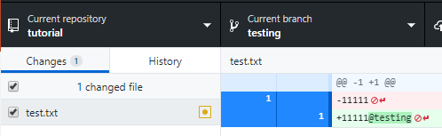
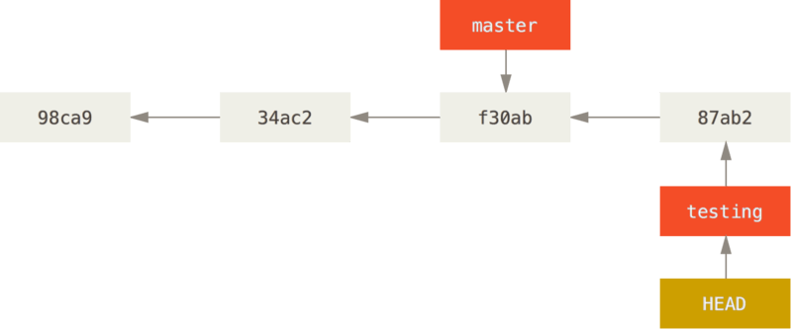
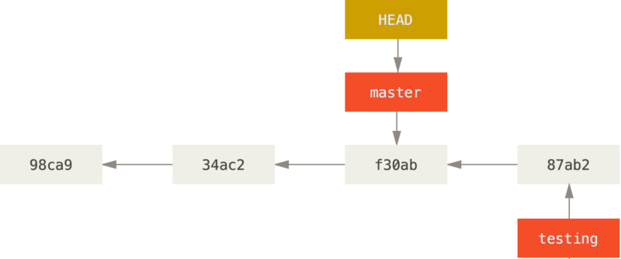
Branch 생성 및 HEAD의 이동
$ notepad test.txt
$ git commit -a -m 'made a change‘
$ git checkout master

Slide 29
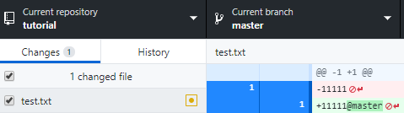
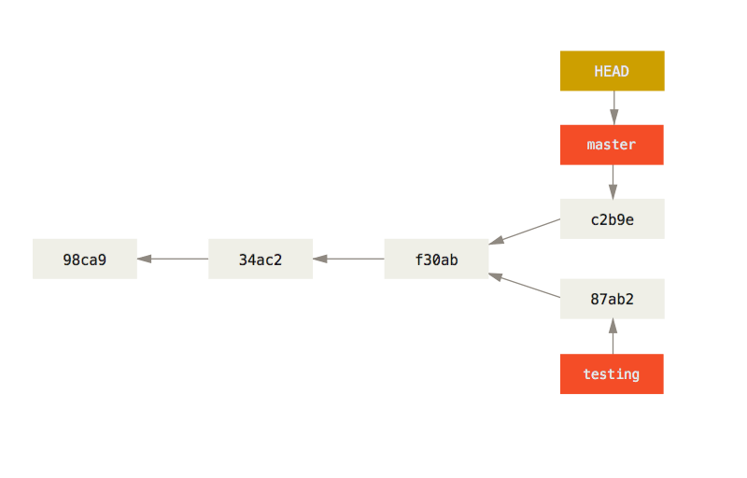
Branch 생성 및 HEAD의 이동
$ notepad test.c
이때 내용을 한번 확인해보자 (master 브랜치에서는 아직 변경하지 않았음)
11111@master 로 변경
$ git commit -a -m 'made other changes‘
분리된 브랜치에서 각각 커밋 완성
현재 HEAD는 master 브랜치에 위치
$ git log --oneline --decorate --graph --all
브랜치 히스토리 확인

Slide 30
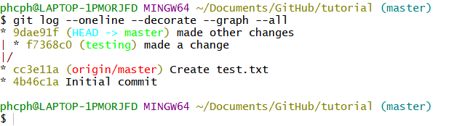
Branch history @ Git Bash
Capture!

Slide 31
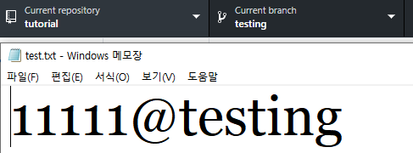
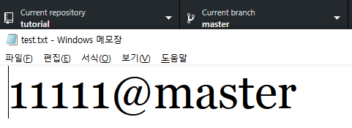
Branch 이동하여 파일 내용 확인
Capture!
GitHub Desktop에서 branch 확인 후
두 개 브랜치를 번갈아 변경 (checkout)
각 브랜치 checkout 후, test.c 파일 내용 확인

Slide 32
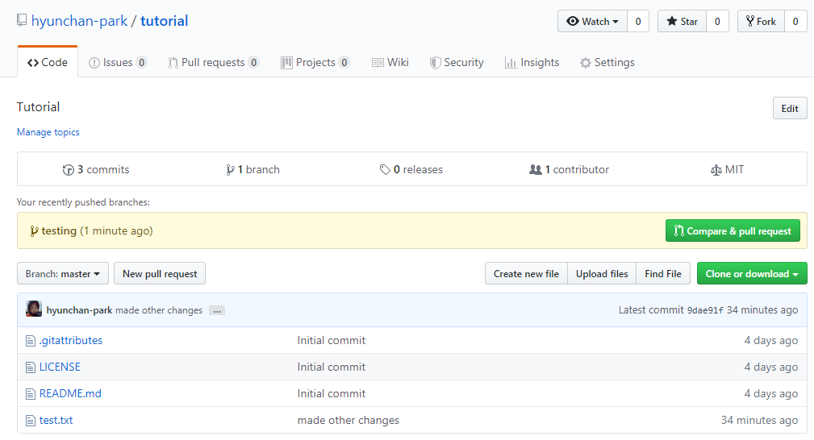
Push 하고, GitHub 에서 Commit 내역 확인
두 브랜치에서 각각 push, publish 수행하고,
GitHub 에서 내용 확인

Slide 33
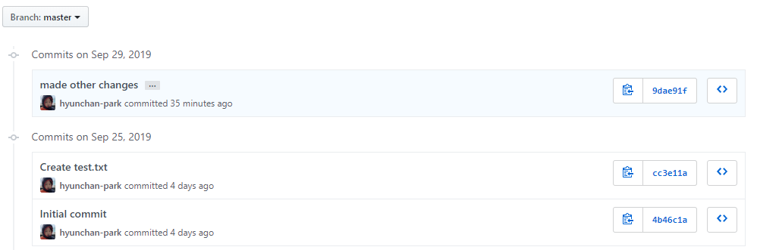
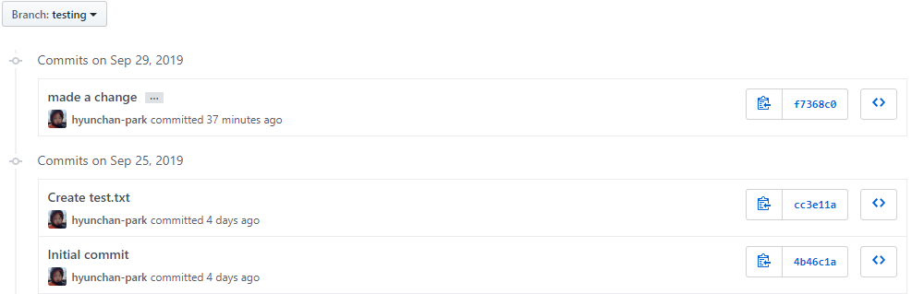
Push 하고, GitHub 에서 Commit 내역 확인
Capture!

Slide 34
[참고] git checkout 대안 명령어
git checkout 은 기능이 2가지
Working Directory 의 변경 사항을 버리는 기능
다른 branch 로 전환하는 기능
만일 test 라는 이름의 branch 와 file 이 동시에 존재한다면 $ git checkout test 가 무슨 작업을 하는지 헷갈림!
이런 문제로 인해 Git 2.23 버전부터 둘을 분리한 명령어 추가
$ git restore <file>… (Working Directory 의 변경 사항 버리기) $ git restore --staged <file>… (Index 에 Staging 된 변경 사항 Unstage)
$ git switch <branch> (다른 branch 로 전환) $ git switch --detach <commit> (다른 commit 으로 HEAD 이동)
참고 : https://blog.outsider.ne.kr/1505

